Slide 1
Начало в 17:30

Slide 2
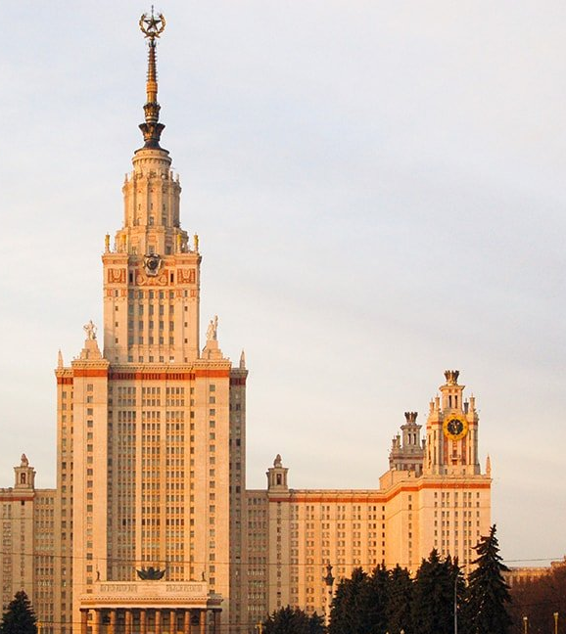
В этом году у нас
юбилей – 55 лет
2

Slide 3
Все курсы
Очно
Онлайн
можно посещать курсы
и очно, и онлайн!
3

Slide 4
Направления
Математика
Третий путь
Экономика
4

Slide 5
Выбор курсов
Базовые
Спецкурсы
Базовая Математика
39
курсов
Базовая Экономика
5

Slide 6
Занятия
1 пара
17:20 – 18:40
2 пара
18:55 – 20:15
6

Slide 7
Все курсы
зачётные
НЕзачётные
нужно выбрать 2 из разных направлений
можно выбрать любое количество
сессия – 2 раза в год
НЕ сдал – вылетел из ЭМШ
НЕ сдал –
не посещаешь курс
7

Slide 8
Правило выбора зачётных курсов
нужно выбрать 2 зачетных курса из разных направлений
чтобы остаться в ЭМШ, нужно сдать экзамены по зачетным курсам
Юрьев День – 22 октября 2022
8

Slide 9
Расписание
на сайте ЭМШ в разделе «Расписание»
у комнаты ЭМШ 364 на ЭФ МГУ
9

Slide 10
Проход на факультет
по ПАСПОРТУ
10

Slide 11
Выпускные экзамены
Сдать экзамены по зачетным курсам
Сдать базовые экзамены по математике и экономике
Выпускной ЭМШ!
11

Slide 12
Вопросы

Slide 13
Управление
Совет
Дирекция
принимает и реализует решения
не принимает решений
представительские функции
Владислав Вертоградов
Али-Фарин Афшар
Екатерина Барак
Серажутдин Магомедов
Александра Мелкова
Елизавета Минаева
Татьяна Воротникова
Ольга Клачкова
Ярослав Лепетиков
Андрей Петрин
13

Slide 14
Контакты
Сайт: www.emsch.ru
Группа ВК: https://vk.com/emsch
Совет ЭМШ: sovet@emsch.ru
Ответственный за базу: study@emsch.ru
По вопросам пропусков: propusk@emsch.ru
14

Slide 15
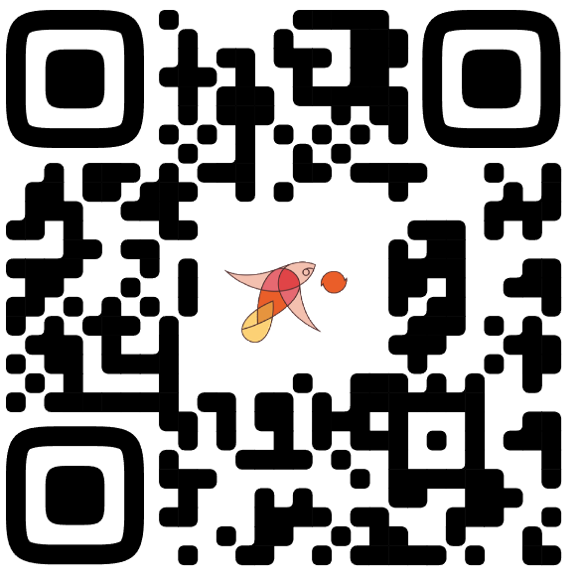
Конкурс научных работ
реферат или исследовательская работа
лекции и МК от организаторов
главный приз – шанс поехать на Выездную школу ЭМШ!
15

Slide 16
Выездная школа
Кто?
лучшие учащиеся ЭМШ – победители КНР, студенты, старики ЭМШ
Когда?
22-27 февраля 2023 года
учиться, общаться и развлекаться 30 лекций за 5 дней, ЧГК, КВН
Зачем?
16

Slide 17
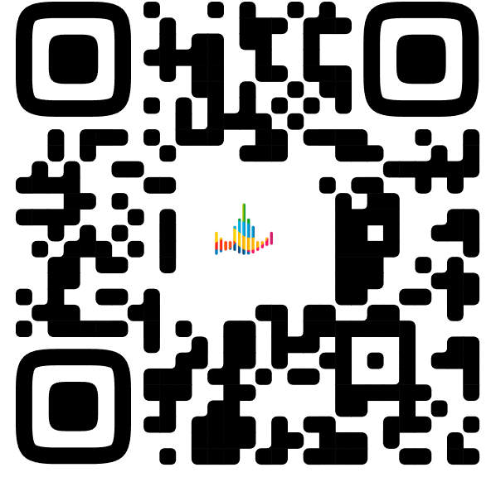
Открытый чемпионат школ по экономике
традиционно проходит в апреле
интересные кейсы и задачи
индивидуальный и командный туры
крутые призы
поступление в ЭМШ без экзаменов
17

Slide 18
Команда пиара ЭМШ
научим писать посты и редактировать тексты
будем работать с фоторедакторами и делать красивые картинки
весело и интересно проведем время, получим знания, которые помогут тебе далее при ведении соцсетей
18

Slide 19
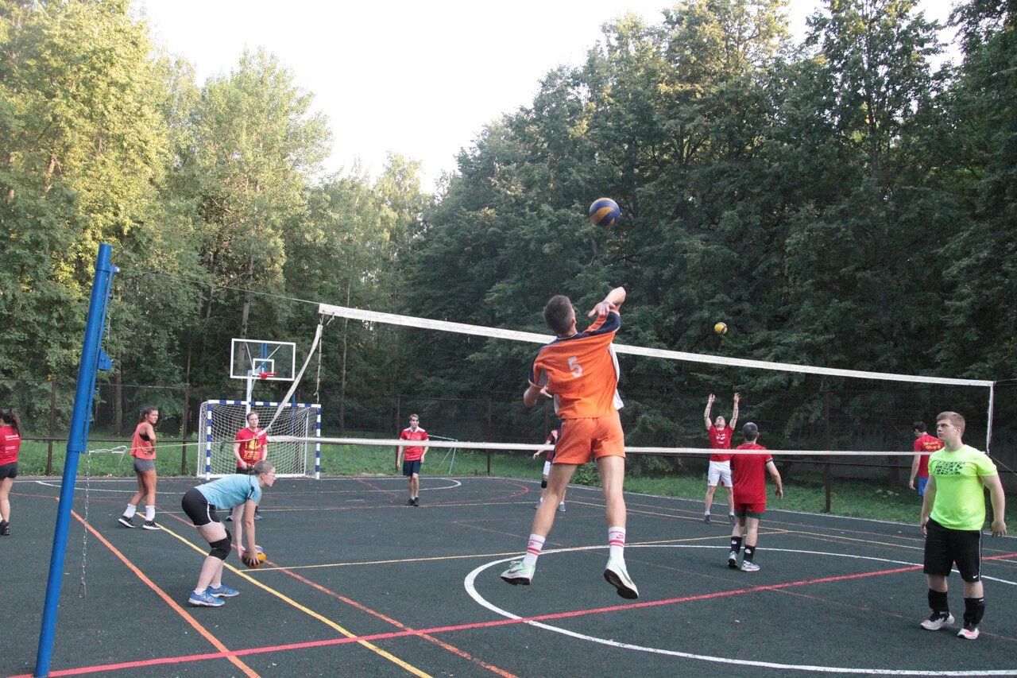
Волейбол
Приглашаем вас на игры ЭМШ в волейбол, подробности в группе!
19

Slide 20
Феерическая акция!
Что?
подарки всем школьникам ЭМШ
Где?
у выхода из П5
Когда?
сразу после оргсобрания
20

Slide 21
Спасибо организаторам вступительных!

Slide 22
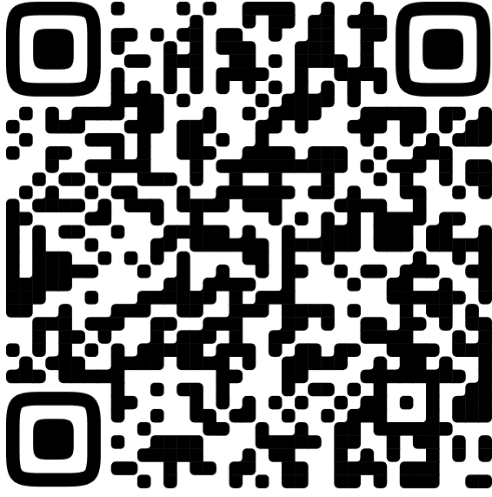
Запись на зачётные курсы
нужно выбрать 2 зачетных курса из разных направлений
чтобы остаться в ЭМШ, нужно сдать экзамены по зачетным курсам
Юрьев День – 22 октября 2022
22

Slide 23
Контакты
Сайт: www.emsch.ru
Группа ВК: https://vk.com/emsch
Совет ЭМШ: sovet@emsch.ru
Ответственный за базу: study@emsch.ru
По вопросам пропусков: propusk@emsch.ru
23

Slide 24
Вопросы

Slide 25
Представление курсов
8-9 классы
10-11 классы
П3
П5

Slide 26
До встречи в понедельник!
Группа ВК ЭМШ
Группа ВК ЭМШ-онлайн
26

